Slide 1
построение графика функции у = а (х – n)² + п
Урок 19

Slide 2
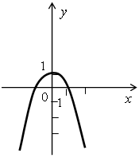
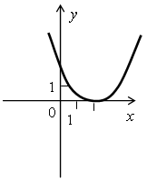
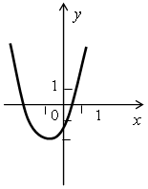
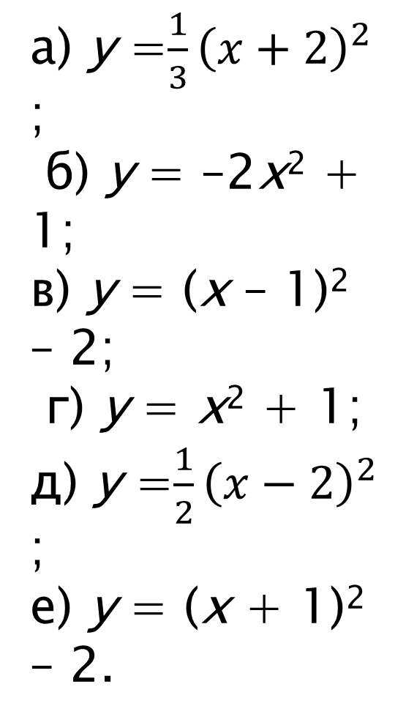
Для каждого из графиков, изображенных на рисунке, найдите соответствующую функцию:
а) у =$\frac{1}{3}{\left(x+2\right)}^{2}$ ;
б) у = –2х² + 1;
в) у = (х – 1)² – 2;
г) у = х² + 1;
д) у =$\frac{1}{2}{\left(x−2\right)}^{2}$ ;
е) у = (х + 1)² – 2.

Slide 3
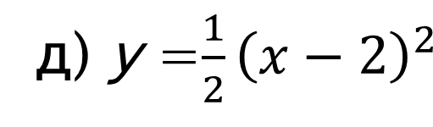
Для каждого из графиков, изображенных на рисунке, найдите соответствующую функцию:
г) у = - х² + 1
д) у =$\frac{1}{2}{\left(x−2\right)}^{2}$
е) у = (х + 1)² – 2.

